Slide 1
Il fabbisogno finanziario e l’Autofinanziamento
Prof. Luigi Lepore
luigi.lepore@uniparthenope.it

Slide 2
Lezione XVIII Obiettivi:
Fabbisogno Finanziario
Autofinanziamento
In senso stretto
In senso lato

Slide 3
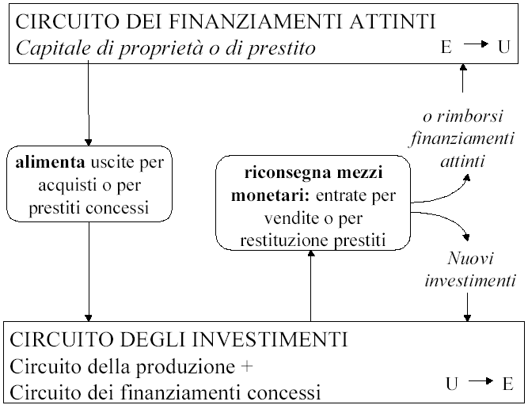

Slide 4
SE REDDITO
NEGATIVO
MANCATO
RIAFFLUSSO IN
FORMA MONETARIA
(RICAVI) DI PARTE
DEI MEZZI INVESTITI
RIDUZIONE
FLUSSO DEI
FUTURI
INVESTIMENTI
AUMENTO DEL
FABBISOGNO DI
FINANZIAMENTO
oppure

Slide 5
Fabbisogno finanziario complessivo
meno
Copertura naturale degli investimenti
=
FABBISOGNO FINANZIARIO RESIDUALE
Il circuito dei finanziamenti e quello degli investimenti devono essere opportunamente correlati sia nell’entità dei mezzi monetari da utilizzare nei programmi di investimento sia per i
tempi e le durate di utilizzo

Slide 6
Velocità di circolazione degli investimenti
in fattori produttivi
INVESTIMENTI / RECUPERI
NELLA COMBINAZIONE PRODUTTIVA

Slide 7
Fabbisogno residuale di finanziamento
Investimenti programmati
Crediti di finanziamento
concessi a terzi
Il fabbisogno
residuale di
finanziamento
se
Velocità di circolazione
degli investimenti
Crediti di funzionamento
concessi ai clienti

Slide 8
AUTOFINANZIAMENTO
FLUSSO DEI RICAVI
DA UTILI
DA REINTEGRO DEGLI
INVESTIMENTI

Slide 9
AUTOFINANZIAMENTO IN SENSO STRETTO
solo il risparmio di utili netti, attuato sia in modo palese che occulto
DISTINZIONE STATICA
IN SENSO DINAMICO
il flusso degli utili conseguiti sia riaffluiti all’esterno per remunerare il capitale di proprietà che mantenuti nell’impresa

Slide 10
AUTOFINANZIAMENTO IN SENSO LATO (fenomeno finanziario)
CAPITALE AUTOGENERATO
nuova ricchezza generata dalla gestione
utile netto, nuova ricchezza definitivamente
acquisita (autofinanziamento in senso stretto)
nuova ricchezza ancora sottostante al
rischio d’impresa
CAPITALE RIGENERATO
entità dei mezzi monetari investiti in fattori a
fecondità ripetuta e recuperati attraverso i ricavi

